Slide 1
공용체, 열거형
백서영

Slide 2
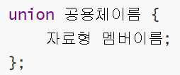
공용체
union 키워드를 사용하여 정의
변수로 선언해서 사용
union 공용체이름 변수이름;
Notes:
union은 연결, 결합이라는 뜻이 있으나 C언어에서는 “메모리의 같은 공간을 공유함”
서로 다른 변수가 메모리 상의 같은 공간을 공유하므로 하나의 변수의 값을 바꾸면 다른 변수의 값도 부분적 혹은 전체적으로 바뀌게 되어 있다

Slide 3
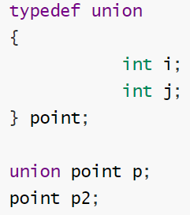
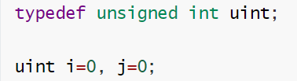
공용체에 별칭 붙이기
typedef는 type define을 줄여서 쓴 단어
typedef으로 특정 자료형을 재정의하면 그 자료형에 대한 동의어가 만들어진다
Notes:
예를 들어서 unsigned int라는 자료형(data type)이 너무 길어서 불편하게 느낀다면 다음과 같이 typedef를 사용하여 동의어를 만들 수 있다.
공용체를 정의할 때 typedef를 사용하면 공용체 변수를 선언할 때 struct 키워드를 생략할 수 있다.
공용체를 정의할 때 typedef로 공용체를 정의했기 때문에 변수 선언을 할 때 union 키워드를 생략한 것이다.

Slide 4
구조체와 공용체의 차이점
구조체는 ‘struct’라는 키워드를 사용했지만, 유니온은 ‘union’이라는 키워드 사용
구조체는 멤버 변수마다 각각 메모리 할당
공용체는 멤버 변수 중 가장 메모리 할당량이 큰 변수 하나의 공간만 할당해 그 메모리 공간 공유

Slide 5
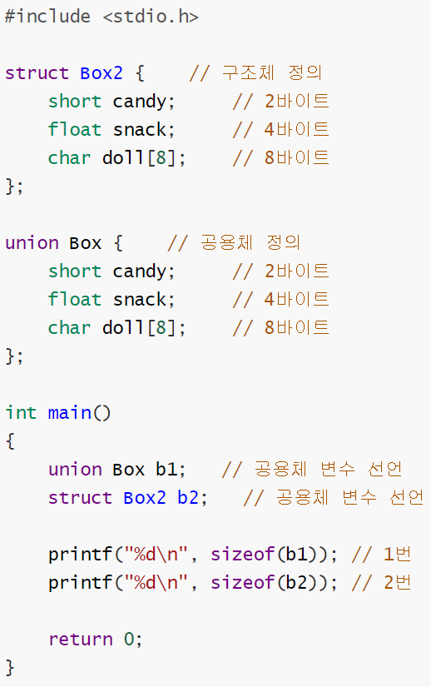
실행 결과를 예상해보자

Slide 6
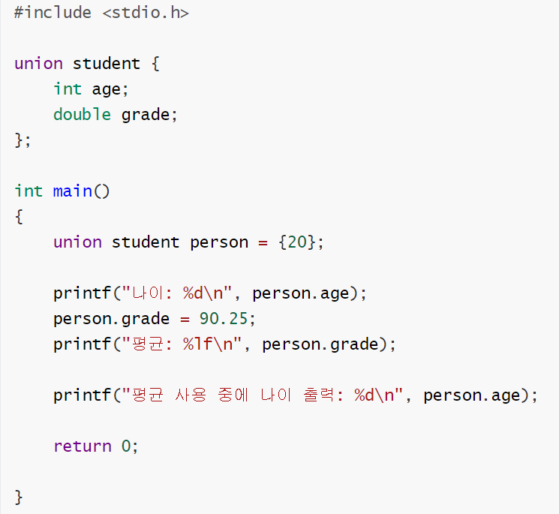
공용체 좀 더 자세히 알아보기
Union은 멤버 변수를 한 번에 하나씩만 사용할 수 있음
왜그럴까??
Notes:
구조체와는 달리 공용체는 멤버 중에서 가장 큰 자료형의 공간을 공유합니다. 따라서 어느 한 멤버에 값을 저장하면 나머지 멤버의 값은 사용할 수 없는 상태가 됩니다.
메모리를 공유하기 때문에 하나를 사용하면 하나는 데이터가 사라짐을 볼 수 있다.

Slide 7
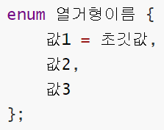

열거형
변수를 나열해서 사용한다는건데 사용하는 이유는 편리함과 속도향상
열거형도 변수로 선언해서 사용
Notes:
열거형은 정의만 해서는 사용을 할 수가 없습니다

Slide 8
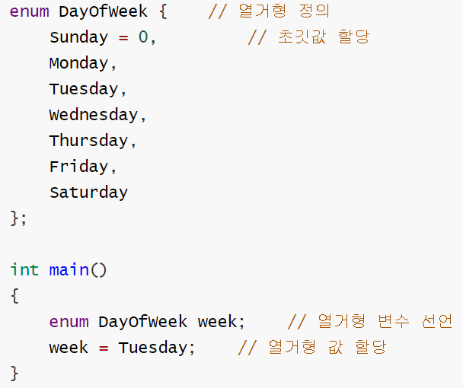
열거형 자세히 보기
열거형의 값은 그 아래에 오는 값들은 1씩 증가하면서 자동으로 할당
각 값들은 , (콤마)로 구분
아무 값도 할당하지 않으면
0부터 시작

Slide 9
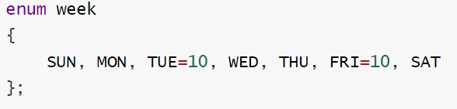
값을 예상해보자
0부터 시작, 부여한 값 다음에는 +1이 됨
0 1 10 11 12 10 11

Slide 10
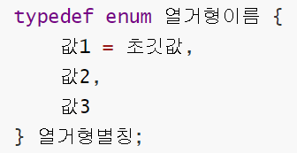
열거형에 별칭 붙이기
열거형도 typedef로 별칭을 지정

